Slide 1

KWE数据ETL项目
文档编号：SANDAO-SDTEL-SRS-001_v1.0
上海三稻技术科技有限公司

Slide 2
目录
Contents
一、
技术方案
二、
方案说明
三、
前期准备

Slide 3
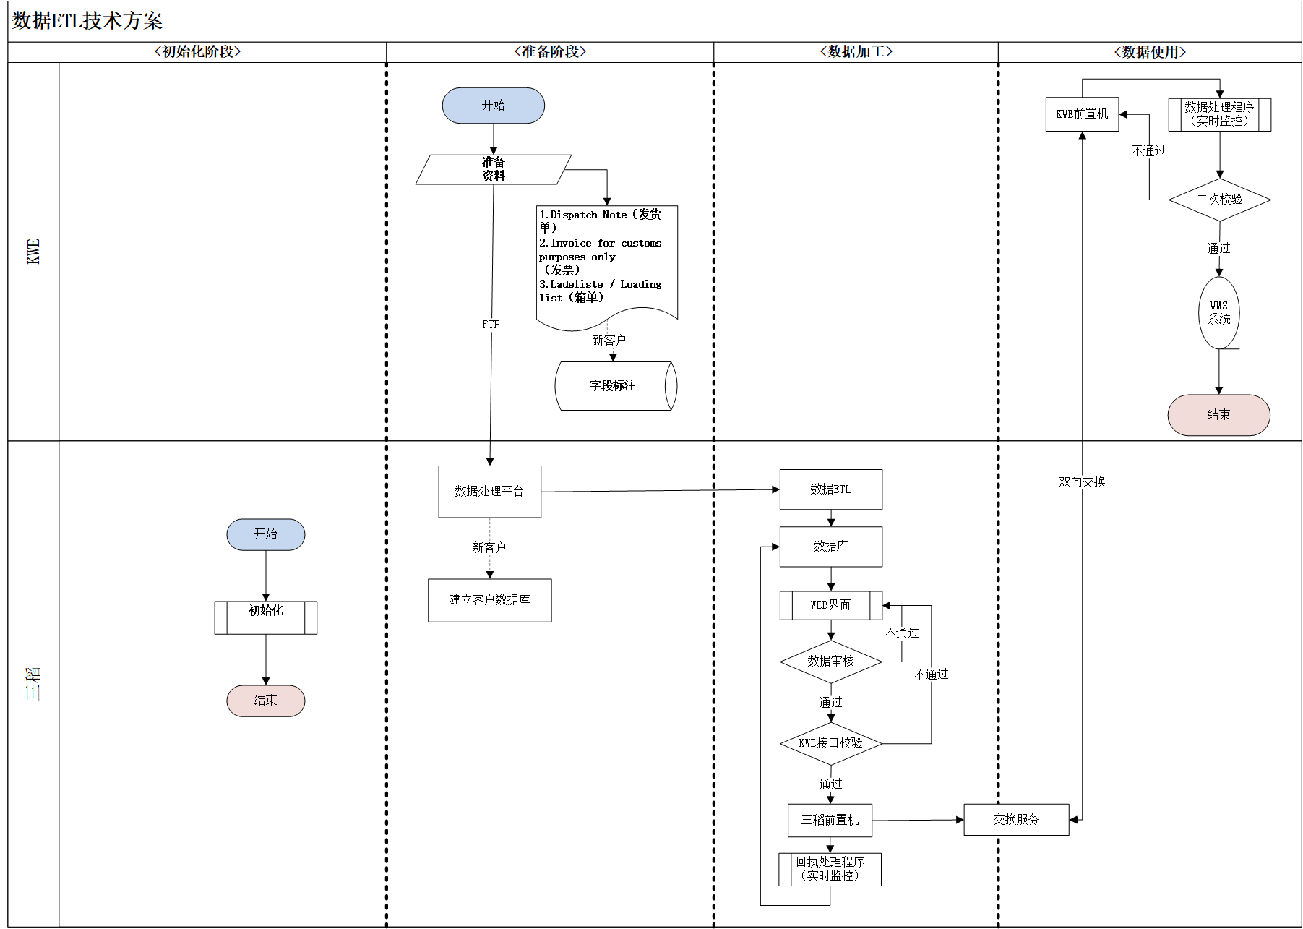
一、

Slide 4
二、方案说明
方案说明：
1.单据文件传输，新客户单证先期单据通过邮件传输。三稻顺利处理单据后，将所需单据进行打包通过FTP传输给三稻，打包文件格式建议为ZIP格式。
2. 数据交换前，会调用KWE数据校验接口进行验证，验证成功进入前置机（可以通过前置机上的数据库、json、或报文多种形式调用）
3.原则上经过KWE校验接口的数据，在KWE实际调用时发生错误的概率较小。
4.如果KWE在实际调用时发生了异常，可以将状态回传。
4.1.回传方式：A：回写到前置机数据库状态字段中，B：单独以xml报文返回（以之前约定的业务编号为标识）
4.2.时效保证 ：数据交换回写交换机制采用与上行相同的交换机制和频率（如：三稻建立接收回写异常接收交换表，默认状态为 未读，当我们读取KWE回执，打上已阅标签和时间戳）
4.3 KWE可以根据回执交换表中的时间戳跟踪和评审时效，以供生产改进和提高。

Slide 5
三、前期准备
前期准备：
1.提交换前置机一台 （前期可以提供一中虚拟机，后期建议为物理机，原因：数据交换读写量大对磁盘损耗较大）
2.提供VPN一个，可供我们调试和配置虚拟机。
3.提供KWE 常用的数据库类型和介质，如mysql sql server 等 以及我们安装。

Slide 6




